Slide 1
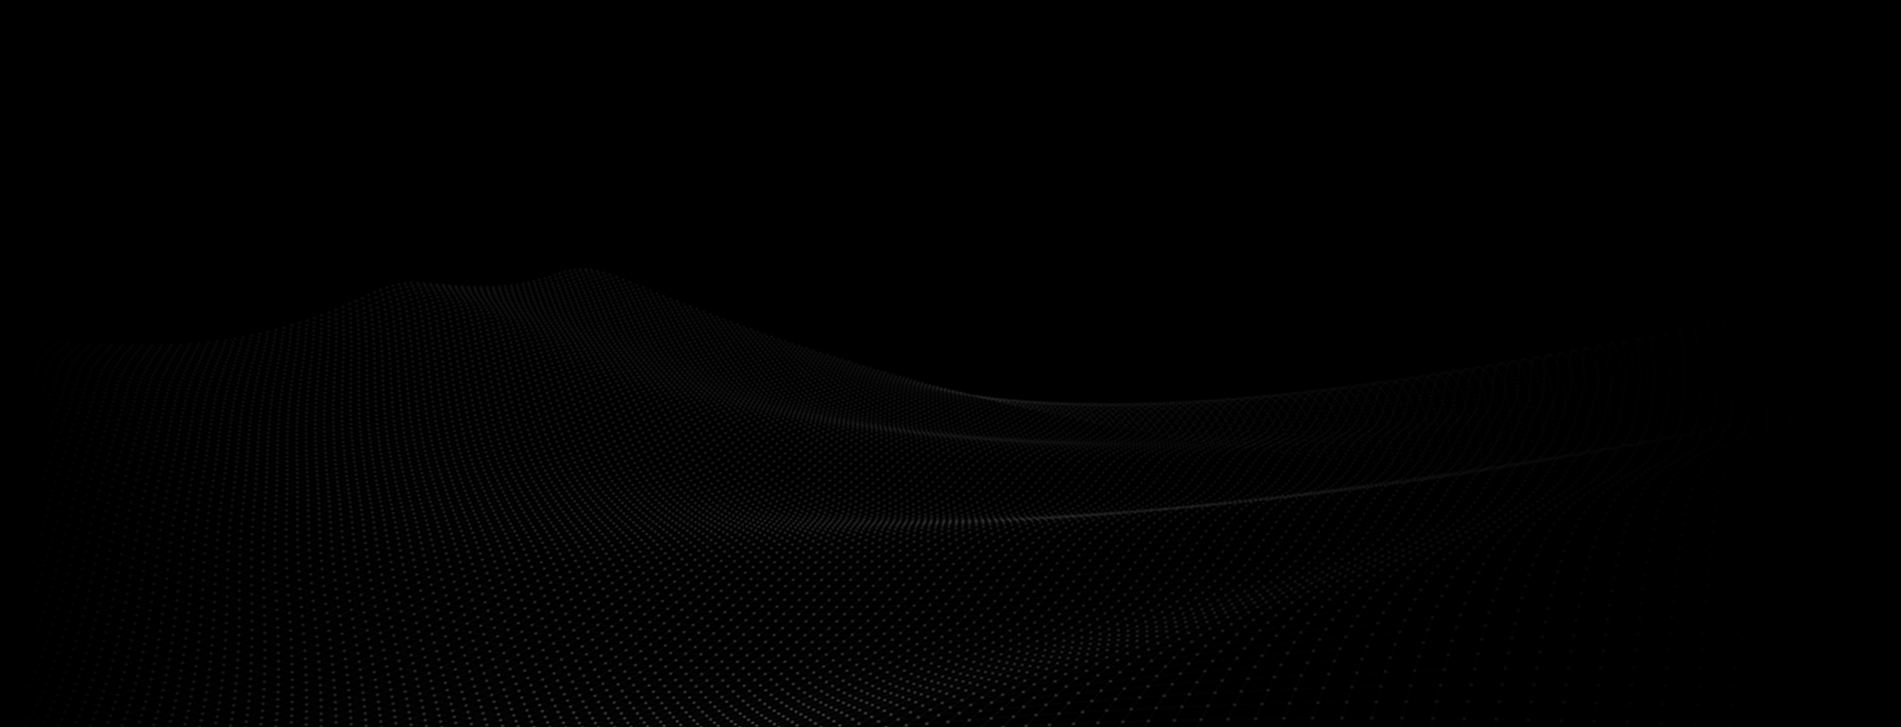
架构设计调研
以淘宝网为例
组号：17
答辩人：高野淇

Slide 2
目录
CONTENTS
01
淘宝网简介
02
应用场景及难题
03
核心架构设计
04
总结

Slide 3
PART ONE
淘宝网简介

Slide 4

淘宝网简介
淘宝网是亚太地区较大的网络零售、商圈，由阿里巴巴集团在2003年5月创立，，是中国深受欢迎的网购零售平台，拥有近5亿的注册用户数，每天有超过6000万的固定访客，同时每天的在线商品数已经超过了8亿件，平均每分钟售出4.8万件商品。
随着淘宝网规模的扩大和用户数量的增加，淘宝也从单一的C2C网络集市变成了包括C2C、分销、拍卖、直供、众筹、定制等等多种电子商务模式在内的综合性零售商圈。

Slide 5
PART TWO
应用场景及难题

Slide 6
应用场景及难题
维护海量数据、处理海量订单、客户客服聊天
高性能，高并发，巨大规模的数据存储
每逢打折促销的购物节，活跃客户量和订单数将会剧增，服务器负载和压力更会变大
具备高可扩展性,高可伸缩性
为了用户操作的舒适性和便捷性
设计美观和清晰的ui界面，快速而准确的商品搜索功能，完善和负责的客服团队……

Slide 7
PART THREE
核心架构设计

Slide 8
高性能
引入 NoSQL 数据库和搜索引擎等技术
当数据库中的数据多到一定规模时，数据库就不适用于复杂的查询了，往往只能满足普通查询的场景。可通过分布式文件系统 HDFS 解决
Oracle及拓展
Oracle本身是一个封闭的系统，一个封闭的系统做扩展，不像分布式系统那样轻松。但淘宝的工程师凭借自己的研究实现了Oracle的拓展——分库分表，同时运用缓存和CDN技术。
TFS文件系统
TFS 在设计规划上考虑在图片的保存文件名上暗藏了一些元数据信息，例如图片的大小、时间、访问频次等等信息。
服务化
2008 年底淘宝做了一个更大的项目，把淘宝所有的业务都模块化，这是继 2004 年从 LAMP 架构到 Java 架构之后的第二次脱胎换骨

Slide 9
高扩展性
应用无状态
session框架采用的是client cookie实现
集中式session管理来完成，说具体点就是多个无状态的应用节点连接一个session 服务器
云平台部署
系统可部署到公有云上，利用公有云的海量机器资源，解决动态硬件资源的问题。
在大促的时间段里，在云平台中临时申请更多的资源，结合 Docker 和 K8S 来快速部署服务，在大促结束后释放资源，真正做到按需付费，资源利用率大大提高，同时大大降低了运维成本。

Slide 10
高可靠性
01
监控、预警系统
通过监控系统和预警系统的结合可以使得我们能快速响应系统出现的问题，提高系统的稳定性和可用性。
02
配置统一管理
通过一个统一的配置管理可以使得这些问题得到很好的解决，当有新的节点加入或者删除的时候，配置管理系统可以通知各个节点更新配置，从而达到所有节点的配置一致性，这样既方便也不会出错。

Slide 11
PART FOUR
总结

Slide 12
总结
数据库从mySQL到Oracle，开发语言从PHP到Java，去IOE化，自研TFS文件系统和KV缓存系统，模块服务化，最后统一架构体系，底层的基础架构统一采用了阿里云计算平台，使用了阿里云计算服务，并通过阿里云服务提供的高可用特性，实现双机房容灾和异地机房单元化部署
截至2014年底，淘宝网拥有注册会员近5亿，日活跃用户超1.2亿，在线商品数量达到10亿，在c2c市场，淘宝网占95.1%的市场份额，希望淘宝能在未来带来更先进的技术和更好的服务。

